Slide 1
Innovatie in nature -based saneringstechnieken

Slide 2


Innovatie in nature-based saneringtechnieken

Slide 3
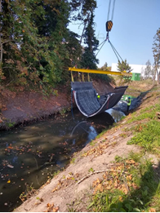
Conclusies reactieve mat
Reactieve mat ( biochar en veen) houdt verontreinigd grondwater met PAK, BTEX en minerale olie tegen
Aanzienlijke verbetering van de kwaliteit van het oppervlaktewater
Optimale werking - rendement 85%-99%
periode dec. 2021 – april 2022
Droge zomerperiode + invloed bijkomende verharding/ gebouw : verder onderzoek nodig !
periode okt. 2020 – okt. 2021
Notes:
Sterke drainage en toename van de verontreiniging door de uitgevoerde ruiming

Slide 4
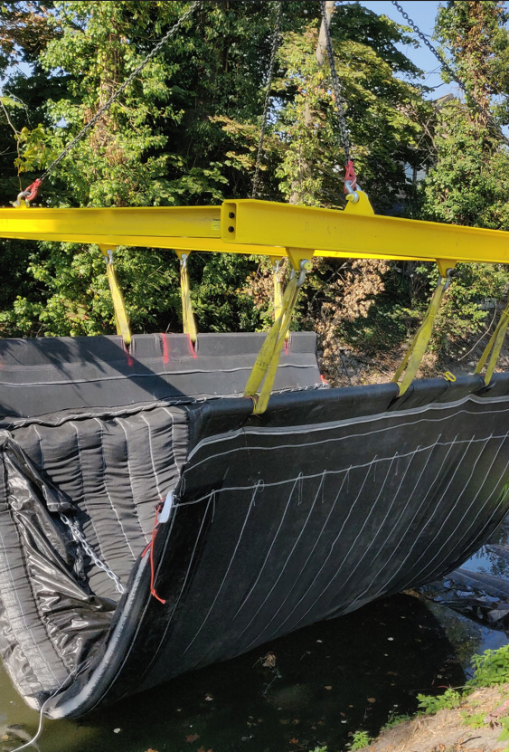
Conclusies reactieve mat
Ontkenning hypothese verzadiging van de mat door flux- metingen
Bemonstering materiaal van de mat om verzadiging na te gaan ( nog uit te voeren)

Slide 5
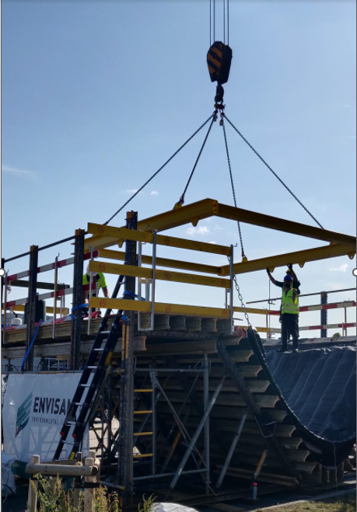
Conclusies reactieve mat
Nauw overleg tussen milieuadviseur, aannemer en producent zijn essentieel voor een haalbaar ontwerp.
Maatwerk – arbeidsintensief ( vullen/plaatsen)
Aansluiting matelementen (cruciaal !): tegen elkaar plaatsen + afdichting met overlappende folie om preferentiële stroompaden te voorkomen (optimalisatie mogelijk)
Afweging weghalen puur product ( dieper baggeren) vooraleer mat geplaatst wordt (tevens om gasvorming te voorkomen)

Slide 6
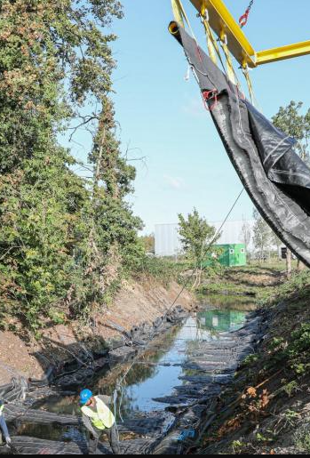
Conclusies reactieve mat
Meerwaarde MIP-sonderingen: afperking bodemverontreiniging en aanwezigheid hot spots nagaan ( hoge concentraties / puur product)
Flux metingen zijn essentieel ( directe meting massaflux + richting van waterflux) – betere dimensionering mogelijk !

Slide 7
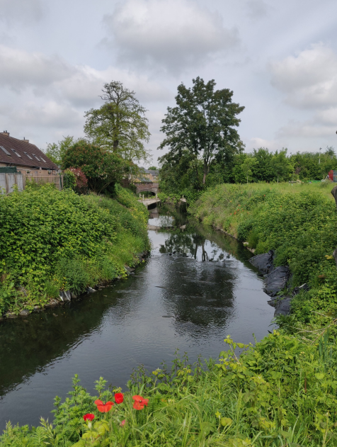
Vervolgstappen
Wat bij verzadiging matten ?
Matelement verwijderen en legen
Drogen van het geotextiel
Opnieuw vullen van het element en terug aanbrengen
Verwerking inhoud van de mat
Verbranden ( laagwaardig, verhoogde CO2 footprint)
Alternatief : verder te onderzoeken : landfarming met witrotschimmels

Slide 8
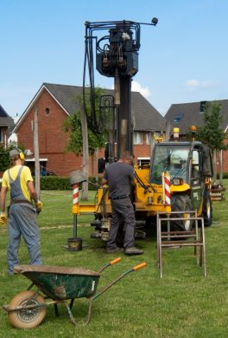
Conclusies biostimulatie
Uniek vooronderzoek ( combinatie EnISSA/ iFlux) : meer informatie dan met klassieke bodemonderzoeken
Aanzienlijk minder puur product dan verwacht
Heterogene locatie : nu gekozen voor bewijslijnen concentratie - genen/ bacteriën , volgende keer ook CSIA en metabolieten
Stroomsnelheid lijkt lager dan verwacht – de tracer komt minder ver – bijkomende metingen door iFlux
Sulfaat lijkt niet te werken ( 9 maanden) – Nitraat als stimulans voor de biologie ( maar dit kost tijd ! )

Slide 9
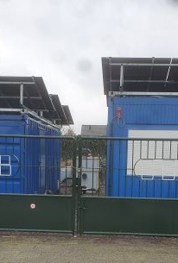
Conclusies biostimulatie
Veel informatie verzameld maar afbraak momenteel nog niet voldoende vastgesteld
Waterzuivering verandert in biologische zuivering ( optimaal, lozingsnormen worden gehaald) bijdrage aan aerobe pilot, kleinere installatie, verbetering voor de omgeving

Slide 10
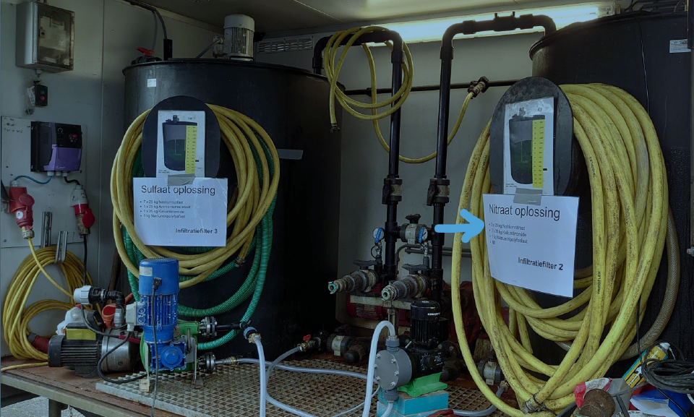
Geen overlast voor de omgeving
Planning aanhouden van in het begin
Keuze onderzoek ifv beschikbaar budget
Focus op onderzoek op het terrein (dus praktijk ipv labo-onderzoek)
Tijdsfactor: meer tijd nodig dan de beschikbare projecttijd ( verlenging is positief)
Er wordt de komende tijd nog info verzameld

Slide 11
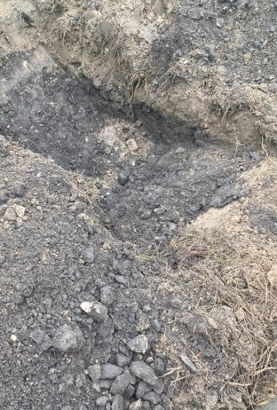
Conclusies fytoremediatie
Haalbaarheid fytoremediatie CVGP : eerst haalbaarheidsonderzoek uitvoeren daarna pilootproef - Belangrijk om deze volgorde te respecteren !
Fyto-specifieke terreinkarakterisatie : Carcoke : veel puin aanwezig ! Wortelzone is moeilijk bereikbaar – grondwater werd onderzocht ifv wortelzone – niet met zekerheid hier aantonen dat het effect zich afspeelt in de wortelzone
Geen optimale omstandigheden op het Carcoketerrein ( beplanting groeit, maar omstandigheden niet optimal voor korte looptijd project) – betere omstandigheden creëren bij aanplant ( 1m³) – compost / drainage – puin heeft een grote invloed op de groeiomstandigheden !
Bij inrichting : geologie goed in kaart brengen – aandacht voor obstakels ( puin/leidingen/ wegen) - Ontwerp aanpassen in functie van vastgestelde obstakels
Notes:
Aandachtspunten bij het ontwerp
Hier eerst concept geschreven en daarna pas het haalbaarheidsonderzoek ( Universiteit / Covid – nadelig – vertraging)
Conclusies uit het haalbaarheidsonderzoek kwamen laat ifv het vervolgtraject

Slide 12
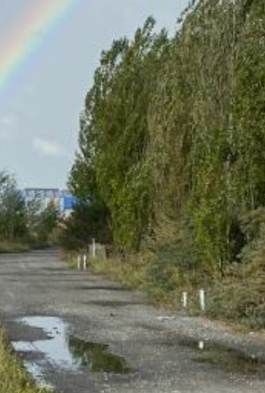
Conclusies fytoremediatie : monitoring
Monitoring fytoremediatie ( = uitbreiding op monitoring EBSD) – doel vroeg stadium nodige bewijs leveren dat afbraak doorgaat
Staal bodem/GW = momentopname – effect aanplant/ inoculatie pas later zichtbaar in resultaten
Natuurgebaseerde techniek = respecteer het ritme van de natuur ( inrichting / beheer/ monitoring enten op dit ritme)
Wintermonitoring ( sapstroom ligt stil) – zomermonitoring ( sapstroom maximaal)
iFlux meerwaarde – fytohydraulica – aantonen grondwaterstromingssnelheid stopt/ vertraagt ( uitgevoerd : maart / september- beter : december / juli )
Meetcampagne afstemmen op de seizoenen/locatie aanplant
Notes:
Meetcampagne afstemmen op de seizoenen locatie aanplant ( dit kan momenteel niet uit de resultaten worden gehaald) – planning beter volgen – plaatsen peilbuizen op exacte locaties ifv de planten ( geen toevallige peilbuis die er al staat, maar peilbuis ifv locatie planten)

Slide 13
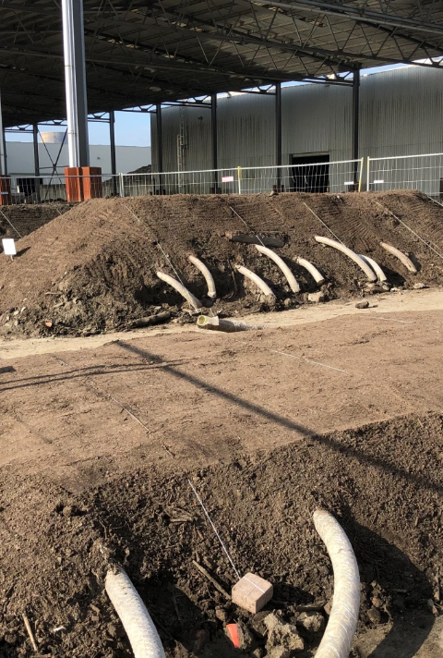
Conclusies fytoremediatie – monitoring
Geschikte technieken – onderzoek micro-organismen / metabolieten/GCMS/isotoopanalyses : biodegradatie vindt plaats – effect van inoculatie
Meerwaarde voor organische verontreiniging – opname in CVGP

Slide 14
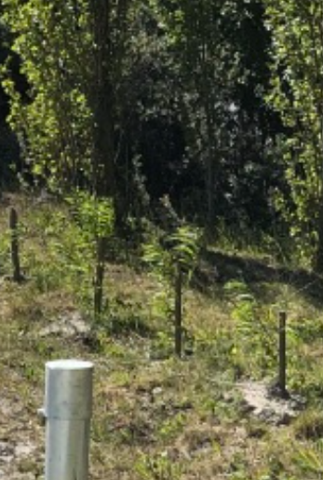
Conclusies fytoremediatie : duurtijd
Projecttermijn – kort voor fytoremediatie ( haalbaarheid /concept /inrichting/monitoring)
Monitoring : start 2021 – eind 2022 ( afronding project) – geen bijsturing meer mogelijk
Ideaal was om bvb nog bijkomende inoculatie uit te voeren / manier van inoculeren bij te stellen
Seizoensgebonden : elk uitstel ➔ kan 1 jaar vertraging opleveren – aandacht door alle betrokken partijen bij uitvoeren van de pilootproef

Slide 15
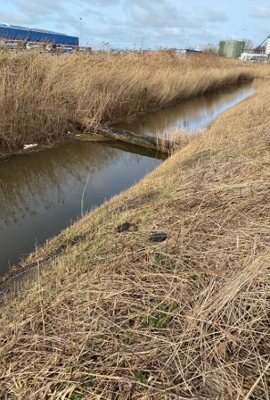
Conclusies fytoremediatie
Micro-organismen maken weinig onderscheid in C-lengte (haalbaarheid)
Fytopiles : wortelgroei aangetoond tot 35 cm op korte tijd
Piloot 2 : zone vrijwaren van bestaande vegetatie ( riet) – grote Lisdodde werd snel overwoekerd – riet werd afgebrand
Alternatief :Afgraven en wortelstokken eruit halen ( geen insitu-sanering) – toepassing op fytopiles
Phytoscreening (treecore uit bestaande boom- onderzoek naar aanwezige verontreiniging) : correlatie in grondwater –sapstroom voor bepaalde verontreiniging ( VOCl)
Reductie minerale olie en PAK’s, positief effect van inoculatie in fytopiles (7- 10% extra afbraak )

Slide 16
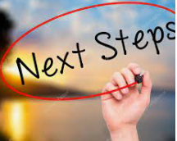
Vervolgstappen
Verwerking aanbevelingen als addendum in de Code van Goede Praktijk
Opname van natuurgebaseerde technieken in BOSS

Slide 17
Innovatie in nature-based saneringtechnieken

